Slide 1

מערכת דומה – On2Rescue – מערכת לחילוץ אופנועים ושירותים נוספים
התהליכים אותם ניתן לעשות במערכת:
התחברות – ביצוע תהליך הרשמה
מסך לקוח – תהליך הזמנת שירותים, תהליך הצטרפות לקבוצת רכיבה \ רכישה
מסך עובד – מענה לשאלה
מסך ספק – קריאת חילוץ
להפעלה: לחץ על "הצגת שקופיות". למעבר בין מנשקי המשתמשים השונים יש לבצע התחברות מחדש למערכת.

Slide 2
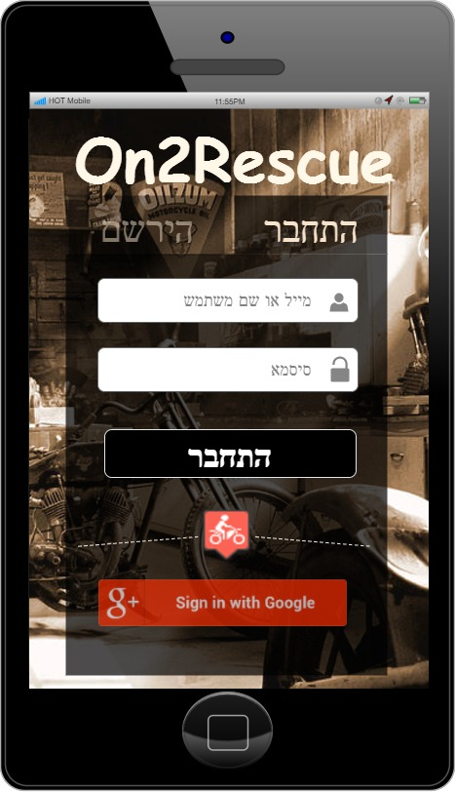
מסך התחברות ראשי למערכת, ניתן לעבור בין טאבים "התחבר" ו"הירשם", ולהתחבר למערכת - דרך הרשמה רגילה או דרך משתמש גוגל
לתהליך הרשמה לחץ על טאב "הירשם"
לכניסה למערכת לחץ על טאב "התחבר"

Slide 3
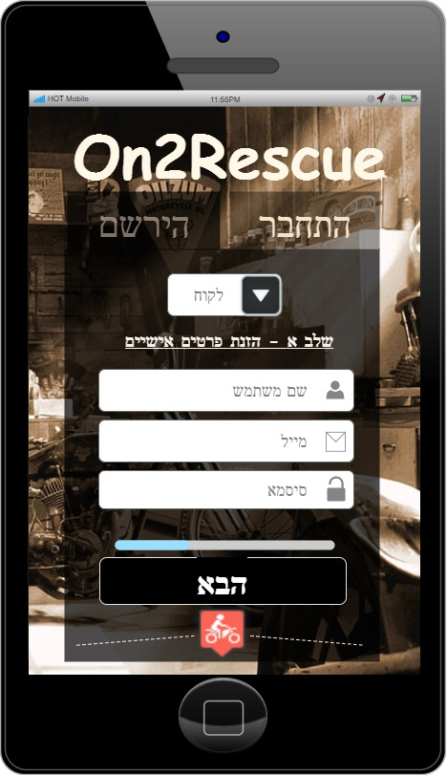
מסך הרשמה ראשי למערכת, ניתן לעבור בין טאבים "התחבר" ו"הירשם". ניתן לעבור לחלק "הבא" במסך ההרשמה.
לחזרה למסך התחברות
לעבור למסך "הבא"

Slide 4
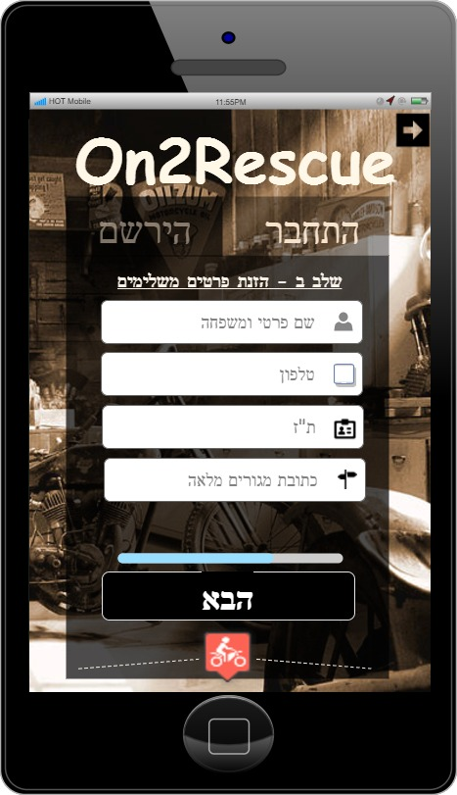
מסך הרשמה חלק שני. יש למלא פרטים אישיים, וללחוץ על כפתור "הבא" על מנת לעבור לשלב הבא של ההרשמה.
כפתור לחזור אחורה
לעבור למסך הרשמה השלישי יש ללחוץ על כפתור "הבא"

Slide 5
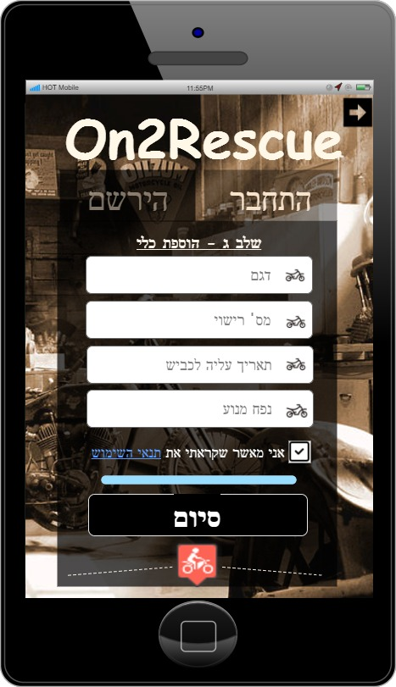
מסך הרשמה חלק שלישי. יש למלא פרטי אופנוע, וללחוץ על כפתור "סיום" על מנת לסיים את ההרשמה.
כפתור לחזור אחורה
כפתור סיום ההרשמה

Slide 6
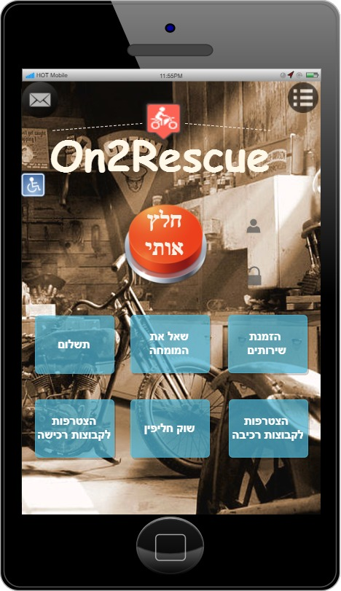
מסך ראשי של הלקוח. במסך זה הלקוח יכול לבחור בשירות שהוא מעוניין בו. כאשר הכפתור המרכזי ושירות הליבה של המערכת הוא "חלץ אותי". כל המסכיםה ראשיים מוצגים כאשר בנינו בנוסף 3 תהליכים.
תהליך
תהליך
תהליך

Slide 7
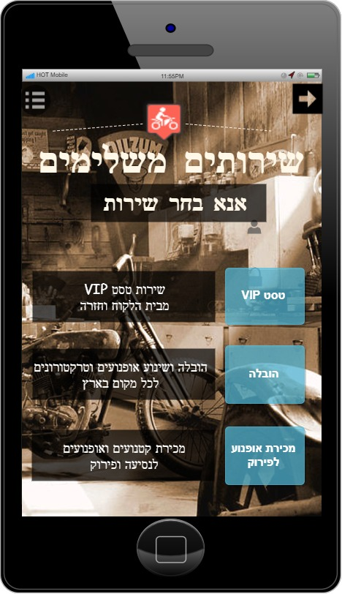
מסך "שירותים משלימים". במסך זה הלקוח יכול לבחור את שירותי הטסט , שירותי הובלה, ושירותי מכירת אופנוע לפירוק.
כפתור לחזור אחורה
כפתור מעבר למסך הראשי
כפתור מעבר לשירתי "טסט vip "
כפתור מעבר לשירותי "הובלה"
כפתור מעבר לשירותי "מכירת אופנוע לפירוק"

Slide 8
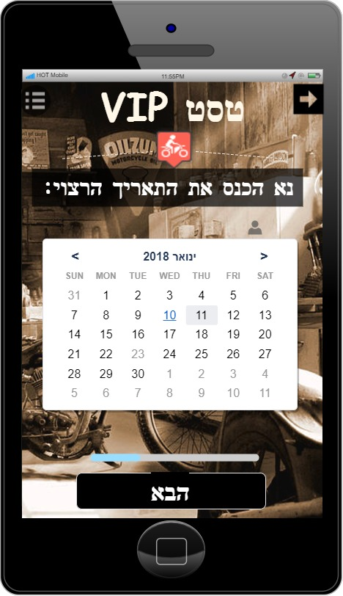
מסך "טסט vip". מסך זה מופיע אחרי שהלקוח בחר בשירות טסט. כעת על הלקוח לבחור תאריך לטסט וללחוץ על הכפתור "הבא".
כפתור לחזור אחורה
כפתור מעבר למסך הראשי
כפתור מעבר לחלק הבא של שירותי טסט

Slide 9
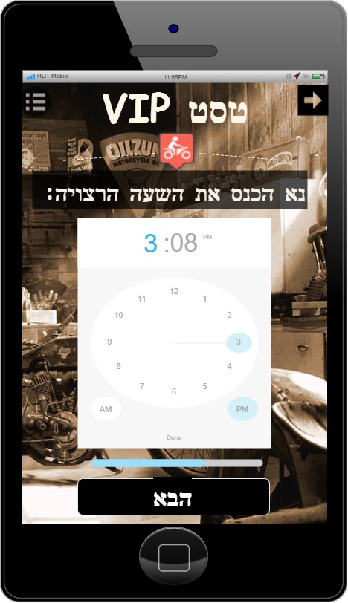
מסך "טסט vip" החלק השני. במסך זה על הלקוח לבחור את השעה בשירות טסט. ולאחר מכן ללחוץ על הכפתור "הבא".
כפתור לחזור אחורה
כפתור מעבר למסך הראשי
כפתור מעבר לחלק האחרון של שירותי טסט

Slide 10
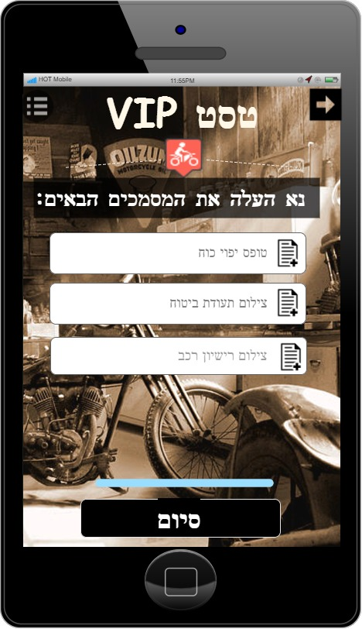
מסך "טסט vip" החלק האחרון. במסך זה על הלקוח את לעלות טופס יפוי כח, צילום תעודת ביטוח, וצילום רישיון רכב. אחרי העלאת הקבצים הנ"ל יש ללחוץ על כפתור סיום.
כפתור מעבר למסך הראשי
כפתור לחזור אחורה
כפתור סיום ומעבר לתפריט הראשי

Slide 11
המערכת תדע לבצע בדיקה על סוג המשתמש (לקוח \ עובד \ ספק )
ולהכניס אותו בצורה אוטומטית לממשק ולמסך המתאים.
מאחר וכאן אין קוד מאחורי המערכת, נא בחר את סוג המשתמש:
ממשק
ספק
ממשק
עובד
ממשק
לקוח

Slide 12
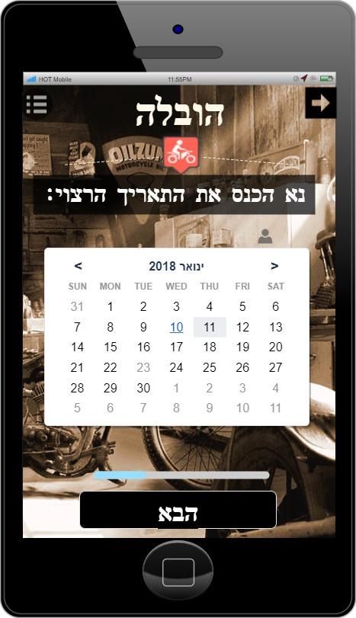
מסך "הובלה" החלק הראשון. במסך זה הלקוח בוחר את התאריך הרצוי לביצוע ההובלה, ולוחץ על הכפתור הבא
כפתור מעבר למסך הראשי
כפתור לחזור אחורה
כפתור מעבר לחלק השני

Slide 13
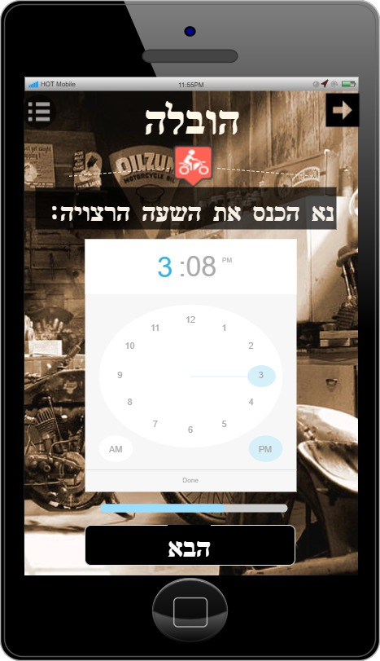
מסך "הובלה" החלק השני. במסך זה על הלקוח לבחור את השעה בשירות ההובלה. ולאחר מכן ללחוץ על הכפתור "הבא".
כפתור מעבר למסך הראשי
כפתור לחזור אחורה
כפתור מעבר לחלק השלישי

Slide 14
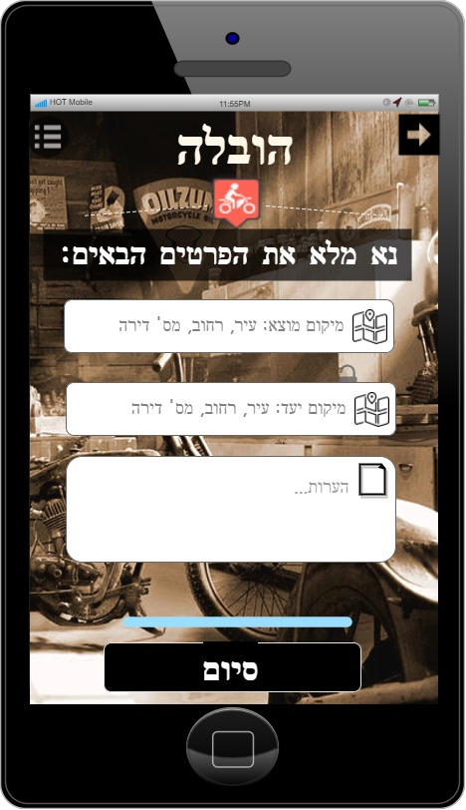
מסך "הובלה" החלק האחרון. במסך זה על הלקוח לציין מיקום מוצא, מיקום יעד ולהוסיף הערות בהתאם לצורך. לאחר מכן ללחוץ על הכפתור "סיום".
כפתור מעבר למסך הראשי
כפתור לחזור אחורה
כפתור מעבר לסיום התהליך

Slide 15
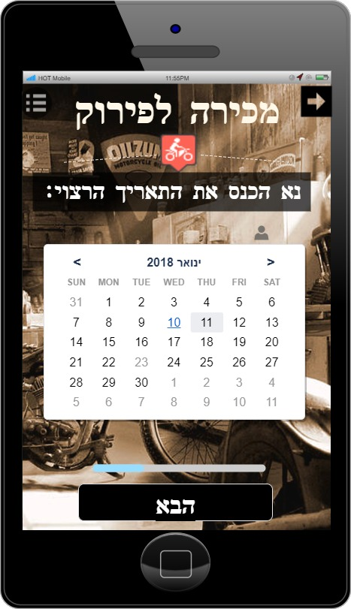
מסך "מכירה לפירוק" החלק הראשון. במסך זה הלקוח בוחר את התאריך הרצוי לביצוע המכירה, ולוחץ על הכפתור הבא
כפתור מעבר למסך הראשי
כפתור לחזור אחורה
כפתור מעבר לחלק השני

Slide 16
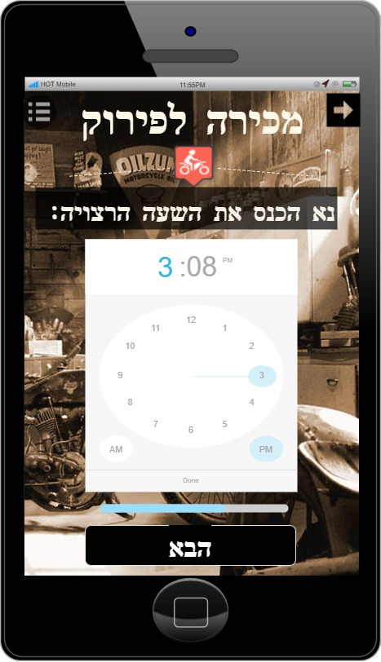
מסך "מכירה לפירוק" החלק השני. במסך זה על הלקוח לבחור את השעה שהוא רוצה שהמכירה תתבצע. לאחר מכן ללחוץ על הכפתור "הבא".
כפתור מעבר למסך הראשי
כפתור לחזור אחורה
כפתור מעבר לחלק השלישי

Slide 17
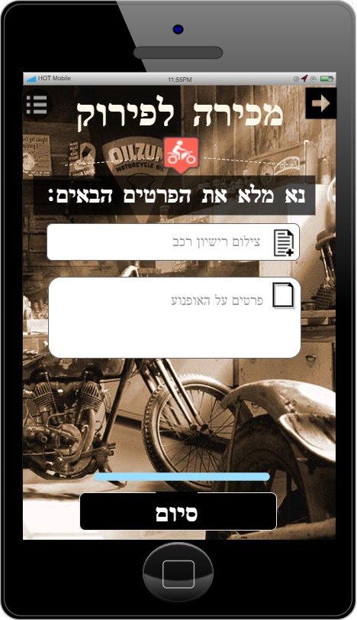
מסך "מכירה לפירוק" החלק האחרון. במסך זה על הלקוח לעלות קובץ צילום של רישיון רכב, ולמלא פרטים על האופנוע. לאחר מכן ללחוץ על הכפתור "סיום".
כפתור מעבר למסך הראשי
כפתור לחזור אחורה
כפתור מעבר לסיום התהליך

Slide 18
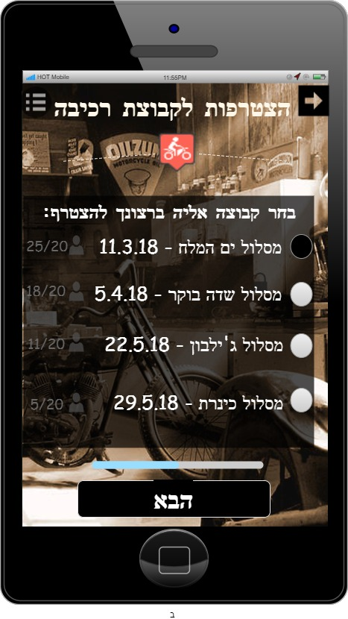
מסך "הצטרפות לקבוצת רכיבה" החלק הראשון. במסך זה הלקוח בוחר איזה מסלול רכיבה הוא מעוניין להצטרף, ולוחץ על הכפתור הבא.
כפתור מעבר למסך הראשי
כפתור לחזור אחורה
כפתור מעבר לחלק השני

Slide 19
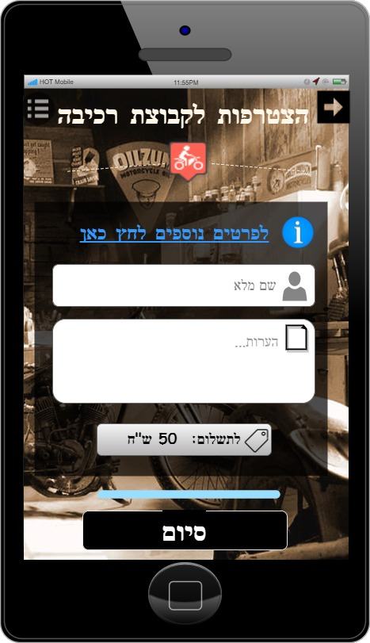
מסך "הצטרפות לקבוצת רכיבה" החלק השני. במסך זה הלקוח ממלא את שמו , ומוסיף הערות. לאחר מכן לוחץ על הכפתור סיום.
כפתור מעבר למסך הראשי
כפתור לחזור אחורה
בלחיצה על הכפתור תועבר להזנת פרטי תשלום
כפתור מעבר לסיום התהליך

Slide 20
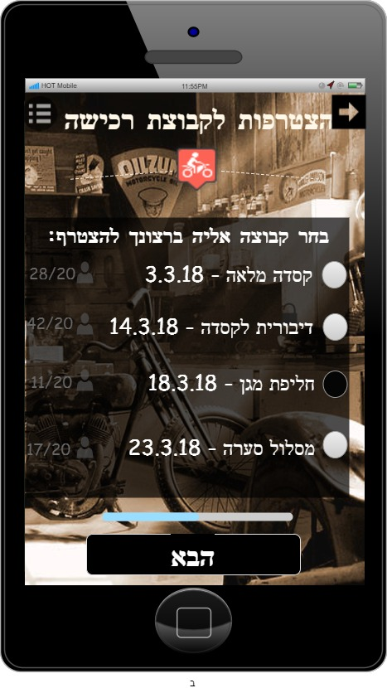
מסך "הצטרפות לקבוצת רכישה" החלק הראשון. במסך זה הלקוח בוחר איזה אביזר הוא מעוניין לרכוש, ולוחץ על הכפתור הבא.
כפתור מעבר למסך הראשי
כפתור לחזור אחורה
כפתור מעבר לחלק השני

Slide 21

מסך "הצטרפות לקבוצת רכישה" החלק השני. במסך זה הלקוח ממלא את שמו , ומוסיף כתובת. לאחר מכן לוחץ על הכפתור סיום.
כפתור מעבר למסך הראשי
כפתור לחזור אחורה
כפתור מעבר לסיום התהליך

Slide 22
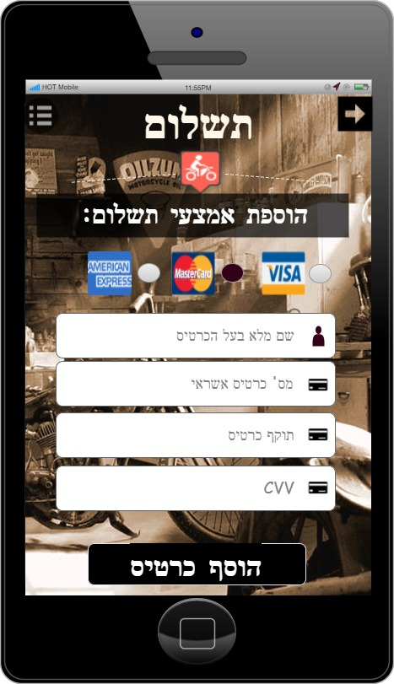
מסך "תשלום". במסך זה הלקוח בוחר את סוג הכרטיס בו הוא הולך לשלם, וממלא את פרטי אמצעי התשלום. לאחר מכן הוא לוחץ על כפתור " הוסף כרטיס".
כפתור מעבר למסך הראשי
כפתור לחזור אחורה
כפתור להוספת הכרטיס

Slide 23
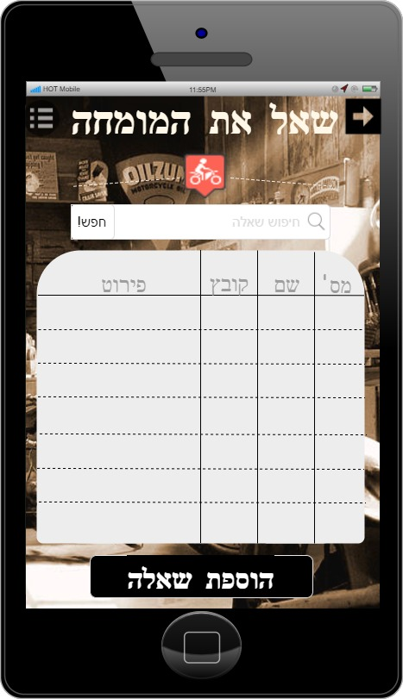
מסך "שאל את המומחה". במסך זה הלקוח יכול לחפש שאלה מסוימת, להסתכל על שאלות ששאלו, ולהוסיף שאלה. הלקוח לוחץ על החץ "לחזור לאחור" על מנת לחזור לתפריט הראשי.
כפתור מעבר למסך הראשי
כפתור לחזור אחורה

Slide 24
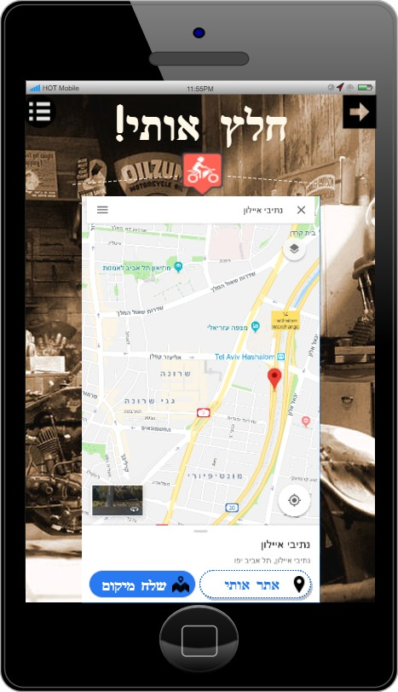
מסך "חלץ אותי". במסך זה הלקוח משתף את המחלץ במיקומו, על מנת שזה יקרה הוא לוחץ על כפתור "אתר אותי" ואז על כפתור "שלח מיקום".
כפתור מעבר למסך הראשי
כפתור לחזור אחורה

Slide 25
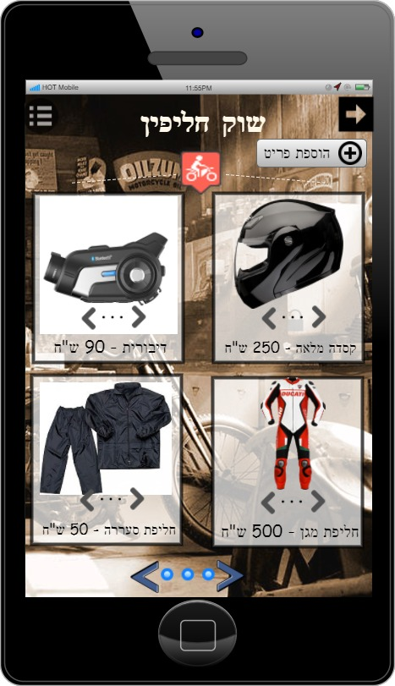
מסך "שוק חליפין". במסך זה הלקוח יכול לרכוש פריטים יד שניה, כמו כן לעלות מוצרים באופן אישי.
כפתור מעבר למסך הראשי
כפתור לחזור אחורה

Slide 26
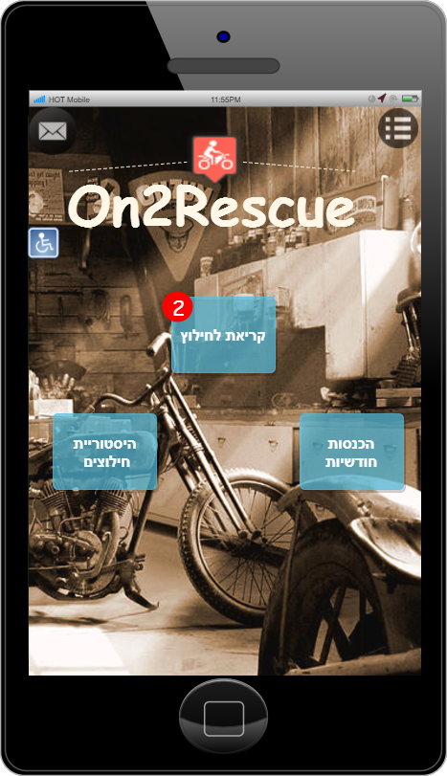
מסך ראשי של הספק. במסך זה הספק יכול לראות את הקריאות לחילוץ אשר ממתינות לחילוץ, הכנסות חודשיות, והיסטוריית חילוצים.
כפתור קריאה לחילוץ
כפתור היסטוריית חילוצים
כפתור הכנסות חודשיות

Slide 27
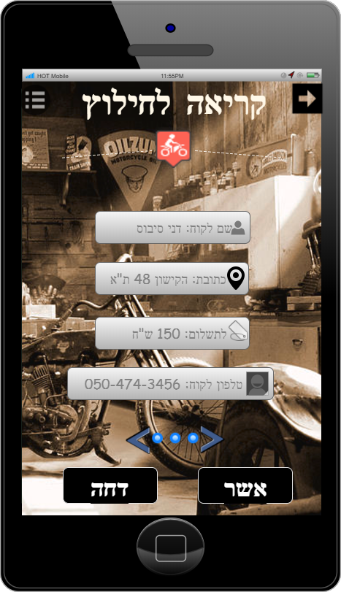
מסך "קריאה לחילוץ" החלק הראשון. במסך זה הספק מקבל פרטים אודות החילוץ המוצע, והוא יכול לבחור אם לקחת את החילוץ או לא.
כפתור מעבר למסך הראשי
כפתור לחזור אחורה
לחץ על "אשר"

Slide 28
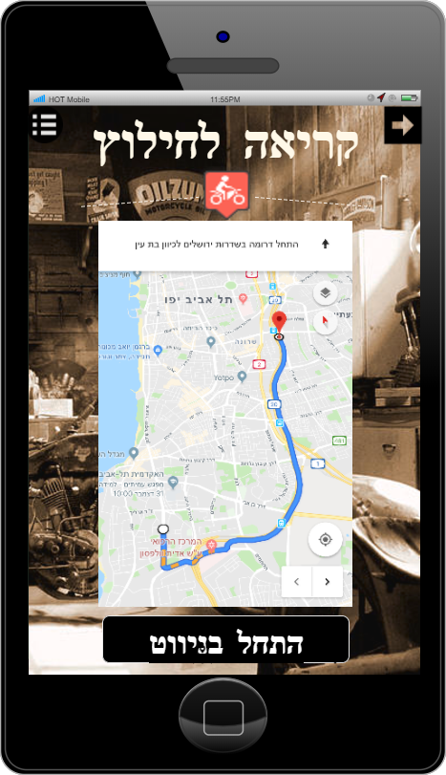
מסך "קריאה לחילוץ" החלק השני. במסך זה הספק רואה המסלול נסיעה ללקוח, ומתחיל בניווט.
כפתור מעבר למסך הראשי
כפתור לחזור אחורה
לחץ על "התחל בניווט" להגעה ללקוח

Slide 29
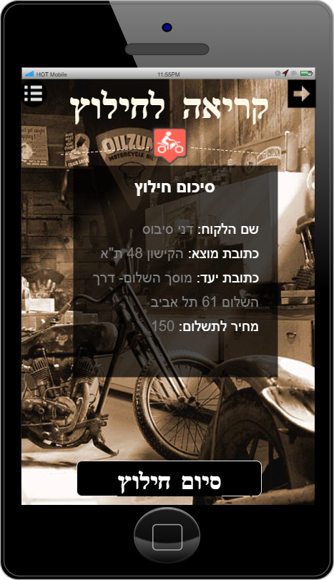
מסך "קריאה לחילוץ" החלק השלישי. במסך זה הספק מקבל סיכום כללי של הגרירה אשר נשמר במאגרי המידע של המערכת לשימושים נוספים.
כפתור מעבר למסך הראשי
כפתור לחזור אחורה
לחץ על "סיום השירות" לסיום התהליך

Slide 30
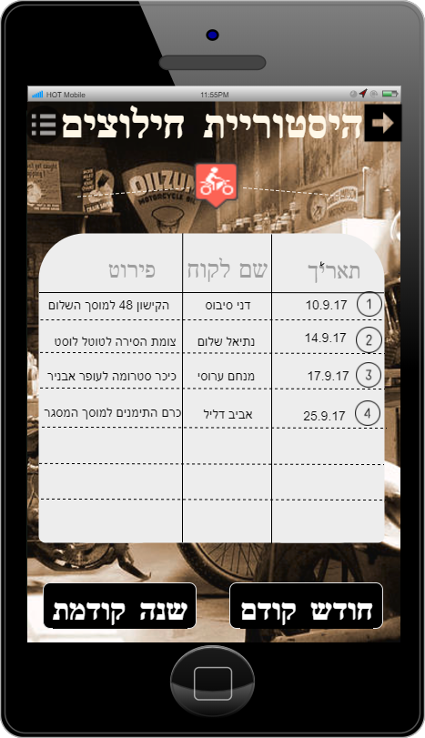
מסך "היסטוריית חילוצים". במסך זה הספק מקבל סיכום הספק רואה את כל היסטוריית החילוצים שהיו לו.
כפתור מעבר למסך הראשי
כפתור לחזור אחורה

Slide 31
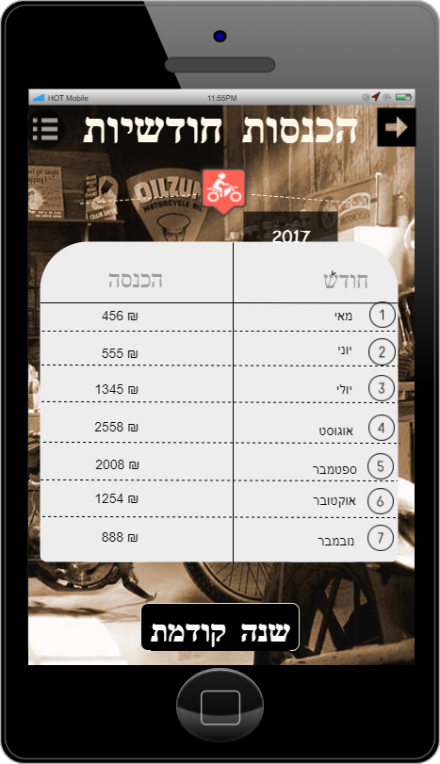
מסך "הכנסות חודשיות". במסך זה הספק רואה את כל ההכנסות לפי חודשים, ויכול לדפדף בן השנים.
כפתור מעבר למסך הראשי
כפתור לחזור אחורה

Slide 32
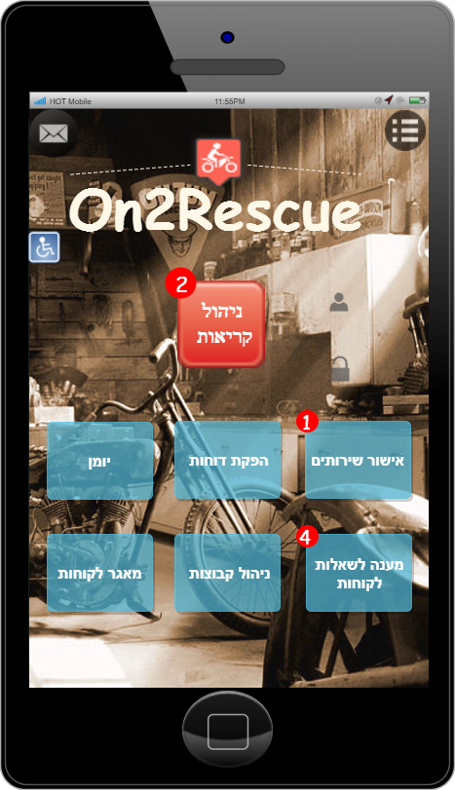
מסך ראשי של המנהל. במסך זה המנהל יכול לבחור בניהול אחד התהליכים אשר מופיעים במסך. כאשר הכפתור המרכזי ותהליך הליבה של המערכת הוא "ניהול קריאות".
תהליך מלא אשר ניתן לקיים

Slide 33
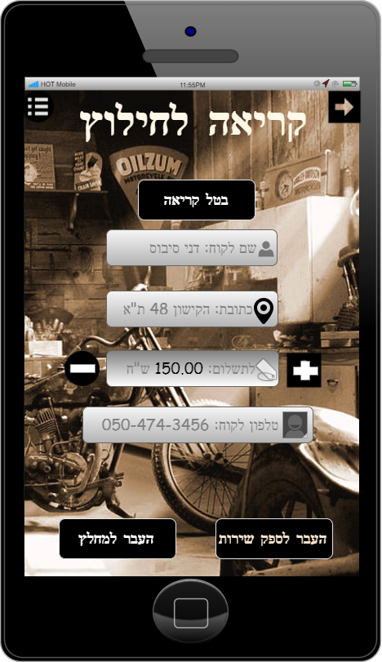
מסך "קריאה לחילוץ". במסך זה המנהל יכול לשנות את מחיר הגרירה, להחליט מי יגרור, ואף לבטלו.
כפתור לחזור אחורה

Slide 34
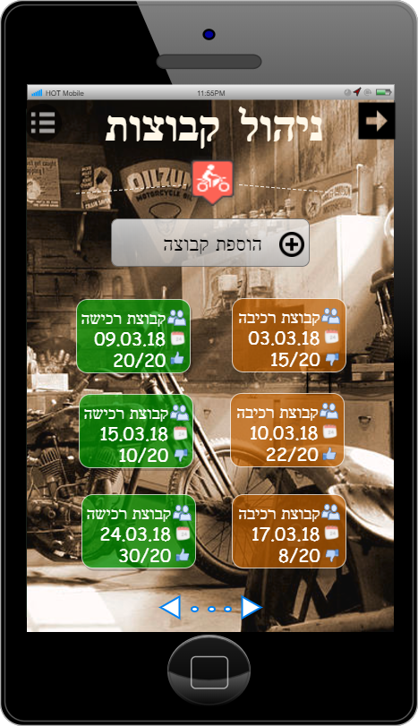
מסך "ניהול קבוצות". במסך זה המנהל יכול לראות את הקבוצות שהוא פתח, ולהוסיף קבוצות חדשות.
כפתור מעבר למסך הראשי
כפתור לחזור אחורה

Slide 35
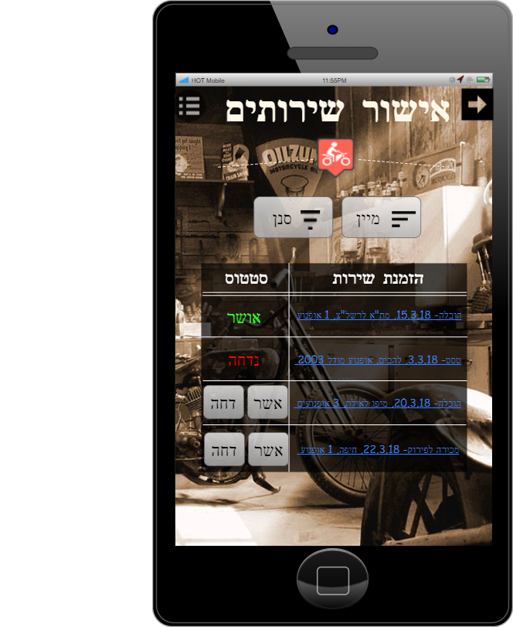
מסך "אישור שירותים". במסך זה המנהל יכול לראות את הבקשות של השירותים המשלימים במערת, לאשר ולדחות אותם.
כפתור מעבר למסך הראשי
כפתור לחזור אחורה

Slide 36
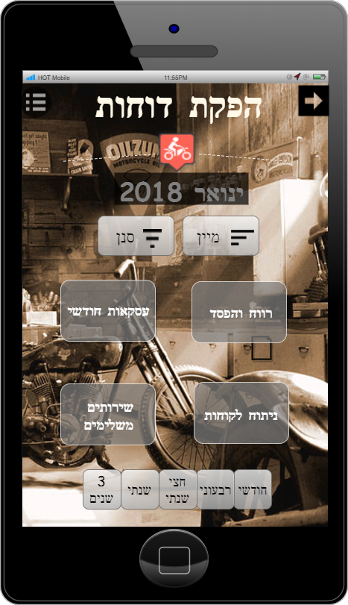
מסך "הפקת דוחות". במסך זה המנהל יכול לצפות בדוחות, ולהיכנס אליהם.
כפתור מעבר למסך הראשי
כפתור לחזור אחורה

Slide 37
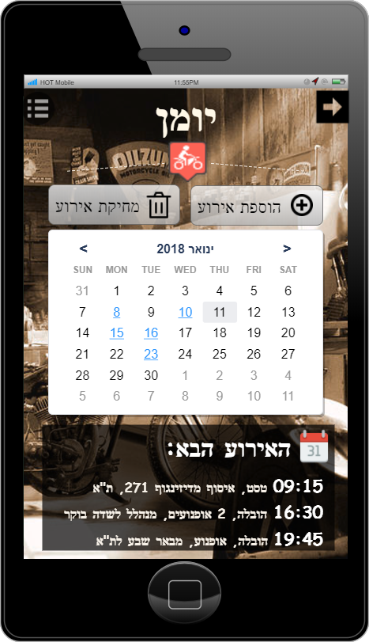
מסך "יומן". במסך זה המנהל יכול לראות את לוח הזמנים שלו, ולהוסיף ולמחוק אירועים.
כפתור מעבר למסך הראשי
כפתור לחזור אחורה

Slide 38
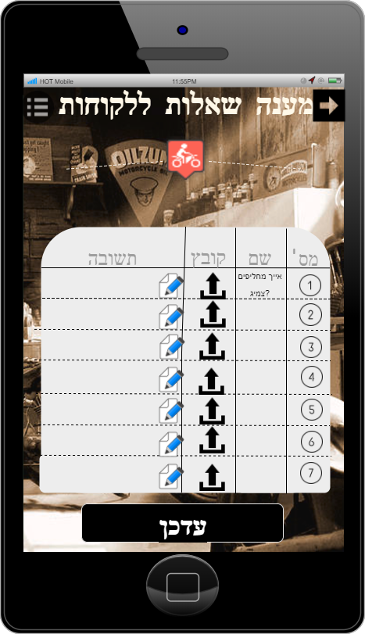
מסך "מענה על שאלות ללקוחות" החלק הראשון. במסך זה המנהל צופה בשאלות של לקוחות, ויכול לענות להם ולהוסיף קובץ (שמע, תמונה, ווידאו).
כפתור מעבר למסך הראשי
כפתור לחזור אחורה
כפתור לעלות תמונה

Slide 39
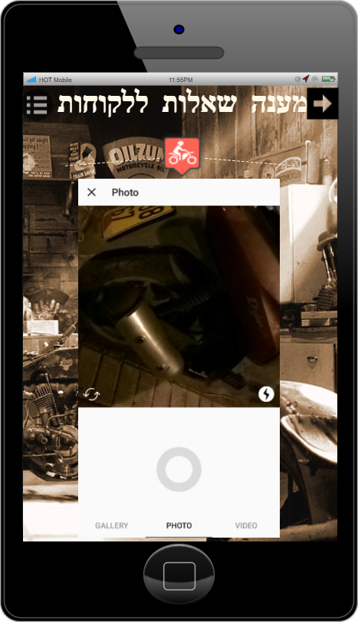
מסך "מענה על שאלות ללקוחות" העלאת תמונה. במסך זה המנהל בחר לעלות תמונה .
כפתור מעבר למסך הראשי
כפתור לחזור אחורה
כפתור לצילום

Slide 40

מסך "מענה על שאלות ללקוחות" אחרי העלאת תמונה. במסך זה המנהל מקבל פידבק על העלאת התמונה.
כפתור מעבר למסך הראשי
כפתור לחזור אחורה
כפתור עריכת טקסט

Slide 41
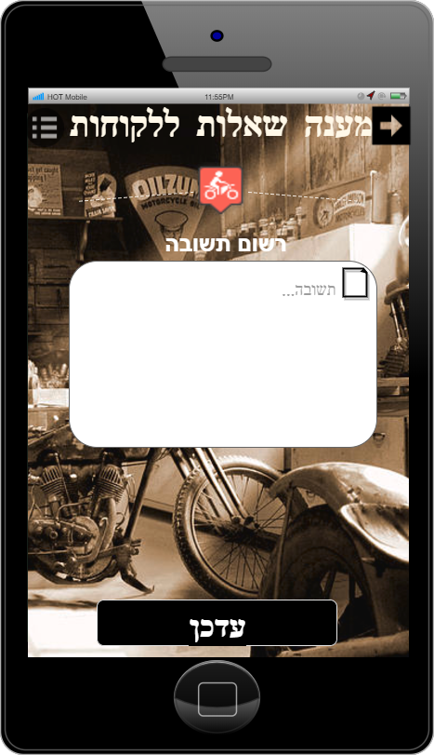
מסך "מענה על שאלות ללקוחות" רישום תגובה. במסך זה המנהל רושם את התגובה לשאלה.
כפתור מעבר למסך הראשי
כפתור לחזור אחורה
כפתור עדכון טקסט

Slide 42

מסך "מענה על שאלות ללקוחות" אחרי העלאת תגובה. במסך זה המנהל מקבל פידבק על העלאת תגובה.
כפתור מעבר למסך הראשי
כפתור לחזור אחורה
כפתור עדכון התשובה ללקוח

Slide 43
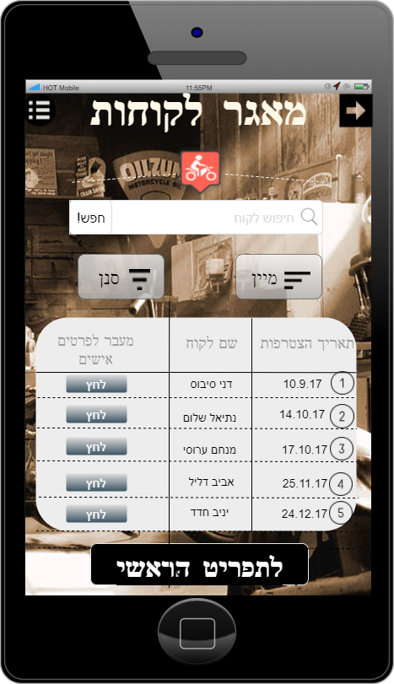
מסך "מאגר לקוחות". במסך זה המנהל רואה את רשימת הלקוחות, יכול לחפש לקוח, ולהיכנס כדי לקבל פרטים נוספים.
כפתור מעבר למסך הראשי
כפתור לחזור אחורה
כפתור חזרה לתפריט הראשי

